Slide 1
11081: Strings
★★★★★
題組：Contest Volumes 110 with Online Judge
題號：11081: Strings
解題者：楊貽婷
解題日期：2025年5月1日
題意：輸入三個長度60以內的字串(s1, s2, s3)，要求出有多少個組合能使前兩個字串的substring之組合組成第三個字串，最終輸出需要%10007。

Slide 2
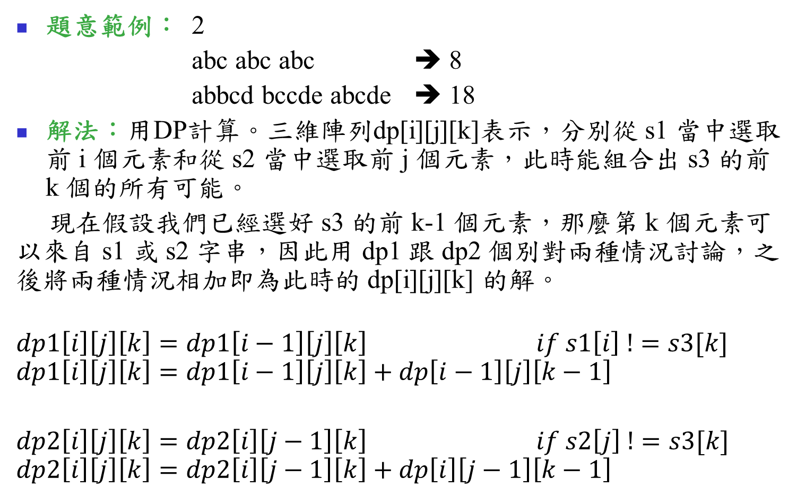
題意範例： 2
abc abc abc ➔ 8
abbcd bccde abcde ➔ 18
解法：用DP計算。三維陣列dp[i][j][k]表示，分別從 s1 當中選取 前 i 個元素和從 s2 當中選取前 j 個元素，此時能組合出 s3 的前 k 個的所有可能。
現在假設我們已經選好 s3 的前 k-1 個元素，那麼第 k 個元素可以來自 s1 或 s2 字串，因此用 dp1 跟 dp2 個別對兩種情況討論，之後將兩種情況相加即為此時的 dp[i][j][k] 的解。
$$dp1\left[i\right]\left[j\right]\left[k\right]=dp1\left[i−1\right]\left[j\right]\left[k\right] if s1\left[i\right] !=s3[k]$$
$$dp1\left[i\right]\left[j\right]\left[k\right]=dp1\left[i−1\right]\left[j\right]\left[k\right]+dp\left[i−1\right]\left[j\right]\left[k−1\right]$$
$$dp2\left[i\right]\left[j\right]\left[k\right]=dp2\left[i\right]\left[j−1\right]\left[k\right] if s2\left[j\right] !=s3[k]$$
$$dp2\left[i\right]\left[j\right]\left[k\right]=dp2\left[i\right]\left[j−1\right]\left[k\right]+dp\left[i\right]\left[j−1\right]\left[k−1\right]$$
Notes:
使用DP計算，用三維陣列dp[i][j][k]表示從第一個字串拿取i項，第二個字串拿取j項，這樣可以組成第三個字串的前k項。

Slide 3
解法範例：ab ab ab ➔ 4
Q: 先思考 k = 0 代表什麼?
A: 代表 s3 是一個空字串，s1 跟 s2 皆不選，因此 dp[i][j][0] = dp1[i][j][0] = dp2 [i][j][0] = 1。
k = 0:
 | j=0 | j=1 | j=2
i=0 | 1 | 1 | 1
i=1 | 1 | 1 | 1
i=2 | 1 | 1 | 1
Notes:
相當於$從 \left\{1, 2\right\}$ 這個集合怎麼得出 Ø的概念

Slide 4
解法範例：ab ab ab ➔ 4
k = 1:
dp1:
dp2:
 | j=0 | j=1 | j=2
i=0 | 0 | 0 | 0
i=1 | 1 | 1 | 1
i=2 | 1 | 1 | 1
 | j=0 | j=1 | j=2
i=0 | 0 | 1 | 1
i=1 | 0 | 1 | 1
i=2 | 0 | 1 | 1
Notes:
相當於$從 \left\{1, 2\right\}$ 這個集合怎麼得出 Ø的概念

Slide 5
解法範例：ab ab ab ➔ 4
k = 1:
dp:
 | j=0 | j=1 | j=2
i=0 | 0 | 1 | 1
i=1 | 1 | 2 | 2
i=2 | 1 | 2 | 2
Notes:
相當於$從 \left\{1, 2\right\}$ 這個集合怎麼得出 Ø的概念

Slide 6
解法範例：ab ab ab ➔ 4
k = 2:
dp1:
dp2:
 | j=0 | j=1 | j=2
i=0 | 0 | 0 | 0
i=1 | 0 | 0 | 0
i=2 | 1 | 2 | 2
 | j=0 | j=1 | j=2
i=0 | 0 | 0 | 1
i=1 | 0 | 0 | 2
i=2 | 0 | 0 | 2
Notes:
相當於$從 \left\{1, 2\right\}$ 這個集合怎麼得出 Ø的概念

Slide 7
解法範例：ab ab ab ➔ 4
k = 2:
dp:
 | j=0 | j=1 | j=2
i=0 | 0 | 0 | 1
i=1 | 0 | 0 | 2
i=2 | 1 | 2 | 4
Notes:
相當於$從 \left\{1, 2\right\}$ 這個集合怎麼得出 Ø的概念

Slide 8
解法範例：addc bcc adc ➔ 6
若不分開計算，而只用一個三維DP陣列也是可以的，但是計算會稍嫌複雜。一樣令dp[i][j][k]為看過s1的前 I 個、s2的前 j 個、s3的前 k 個，具體計算過程如下:
k = 0:
dp:
 | j=0 | j=1 | j=2 | j=3
i=0 | 1 | 1 | 1 | 1
i=1 | 1 | 1 | 1 | 1
i=2 | 1 | 1 | 1 | 1
i=3 | 1 | 1 | 1 | 1
i=4 | 1 | 1 | 1 | 1
Notes:
相當於$從 \left\{1, 2\right\}$ 這個集合怎麼得出 Ø的概念

Slide 9
解法範例：addc bcc adc ➔ 6
k = 1:
dp:
 | j=0 | j=1 | j=2 | j=3
i=0 | 0 | 0 | 0 | 0
i=1 | dp[0][0][0]=1 | dp[0][1][0] =1 | dp[0][2][0] =1 | dp[0][3][0]=1
i=2 | dp[0][0][0]=1 | dp[0][1][0] =1 | dp[0][2][0] =1 | dp[0][3][0]=1
i=3 | dp[0][0][0]=1 | dp[0][1][0] =1 | dp[0][2][0] =1 | dp[0][3][0]=1
i=4 | dp[0][0][0]=1 | dp[0][1][0] =1 | dp[0][2][0] =1 | dp[0][3][0]=1
Notes:
相當於$從 \left\{1, 2\right\}$ 這個集合怎麼得出 Ø的概念

Slide 10
解法範例：addc bcc adc ➔ 6
k = 2:
dp:
觀察: 如果固定 j，對i往下遍歷，會發現對不同的j值，組成結構都類似，而且符合剛剛的dp1公式。
 | j=0 | j=1 | j=2 | j=3
i=0 | 0 | 0 | 0 | 0
i=1 | 0 | 0 | 0 | 0
i=2 | dp[1][0][1]=1 | dp[1][1][1]=1 | dp[1][2][1]=1 | dp[1][3][1]=1
i=3 | dp[1][0][1]+ dp[2][0][1] =2 | dp[1][1][1]+ dp[2][1][1] =2 | dp[1][2][1]+ dp[2][2][1] =2 | dp[1][3][1]+ dp[2][3][1] =2
i=4 | dp[1][0][1]+ dp[2][0][1] =2 | dp[1][1][1]+ dp[2][1][1] =2 | dp[1][2][1]+ dp[2][2][1] =2 | dp[1][3][1]+ dp[2][3][1] =2
Notes:
相當於$從 \left\{1, 2\right\}$ 這個集合怎麼得出 Ø的概念

Slide 11
解法範例：addc bcc adc ➔ 6
k = 3:
dp:
 | j=0 | j=1 | j=2 | j=3
i=0 | 0 | 0 | dp[0][1][2]=0 | dp[0][1][2]+ dp[0][2][2] =0
i=1 | 0 | 0 | dp[1][1][2]=0 | dp[1][1][2]+ dp[1][2][2] =0
i=2 | 0 | 0 | dp[2][1][2]=1 | dp[2][1][2]+ dp[2][2][2] =2
i=3 | 0 | 0 | dp[3][1][2]=2 | dp[3][1][2]+ dp[3][2][2] =4
i=4 | dp[3][0][2]=2 | dp[3][1][2]=2 | dp[3][2][2]+ dp[4][1][2] =4 | dp[3][3][2]+ dp[4][1][2]+ dp[4][2][2] =6
Notes:
相當於$從 \left\{1, 2\right\}$ 這個集合怎麼得出 Ø的概念

Slide 12
解法範例：addc bcc adc ➔ 6
k = 3:
dp1:
dp2:
 | j=0 | j=1 | j=2 | j=3
i=0 | 0 | 0 | 0 | 0
i=1 | 0 | 0 | 0 | 0
i=2 | 0 | 0 | 0 | 0
i=3 | 0 | 0 | 0 | 0
i=4 | 2 | 2 | 2 | 2
 | j=0 | j=1 | j=2 | j=3
i=0 | 0 | 0 | 0 | 0
i=1 | 0 | 0 | 0 | 0
i=2 | 0 | 0 | 1 | 2
i=3 | 0 | 0 | 2 | 4
i=4 | 0 | 0 | 2 | 4
Notes:
相當於$從 \left\{1, 2\right\}$ 這個集合怎麼得出 Ø的概念

Slide 13
解法範例：addc bcc adc ➔ 6
觀察: 如果固定 i，對j往右遍歷，會發現對不同的i值，組成結構都類似，而且符合剛剛的dp2公式。 但是在i=4時，s1[i] = ‘c’，要組成s3的時候，s1[i]為可選選項，因此用紅字標記表達選擇s1[i]的情況，另外以紫字標示 s2[j] 被選擇的情況，因此若只使用一個DP陣列會出現重複計算的情況。
Notes:
相當於$從 \left\{1, 2\right\}$ 這個集合怎麼得出 Ø的概念

Slide 14
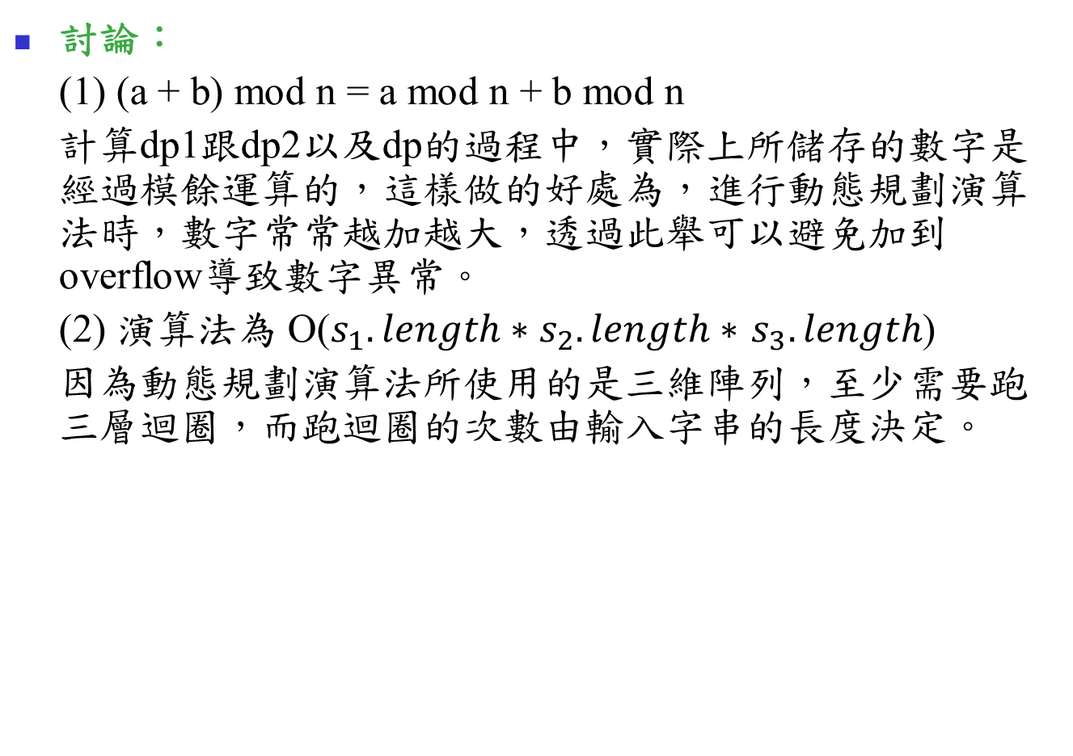
討論：
(1) (a + b) mod n = a mod n + b mod n
計算dp1跟dp2以及dp的過程中，實際上所儲存的數字是經過模餘運算的，這樣做的好處為，進行動態規劃演算法時，數字常常越加越大，透過此舉可以避免加到overflow導致數字異常。
(2) 演算法為 O($s_{1}.length∗s_{2}.length∗$ $s_{3}.length$)
因為動態規劃演算法所使用的是三維陣列，至少需要跑三層迴圈，而跑迴圈的次數由輸入字串的長度決定。
Notes:
(1) 避免累加到大數就overflow

